Slide 1
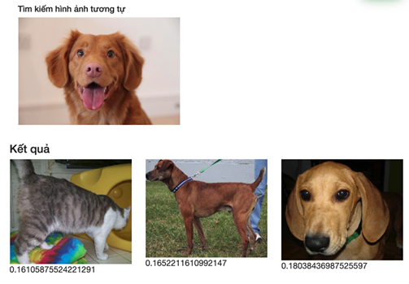
Xây dựng hệ thống tìm kiếm ảnh dựa trên ảnh mẫu
Môn học: Truy vấn thông tin đa phương tiện
GVHD: Nguyễn Vĩnh Tiệp
Nhóm SV thực hiện:
- 16520548: Phạm Hồng Kha
- 16520156: Phạm Mạnh Cường
- 16520918: Trần Hoàng Phát

Slide 2
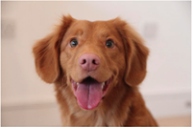
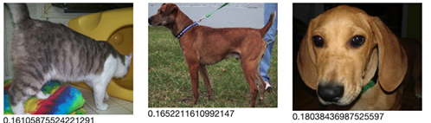
Intro
---------
Problem
Systems
Experiments
Truy vấn hình ảnh
INPUT: Hình ảnh mẫu
VD:
OUTPUT: Các hình ảnh ”gần giống” với ảnh mẫu
VD:

Slide 3
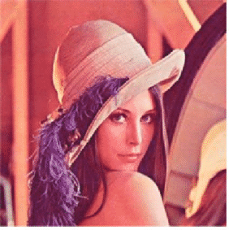
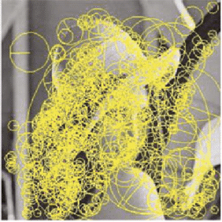
Intro
Problem
---------
Systems
Experiments
SIFT
(Scale-Invariant Feature Transform)
Hình ảnh
Các keypoint
SIFT
Notes:
- SIFT là một giải thuật trong lĩnh vực Computer Vision, dùng để nhận dạng và miêu tả những điểm đặc trưng(local features) trong ảnh.
- Input: ảnh
- Output: Các keypoint

Slide 4
Intro
Problem
---------
Systems
Experiments
SIFT
(Scale-Invariant Feature Transform)
Notes:
- SIFT là một giải thuật trong lĩnh vực Computer Vision, dùng để nhận dạng và miêu tả những điểm đặc trưng(local features) trong ảnh.
- Input: ảnh
- Output: Các keypoint

Slide 5
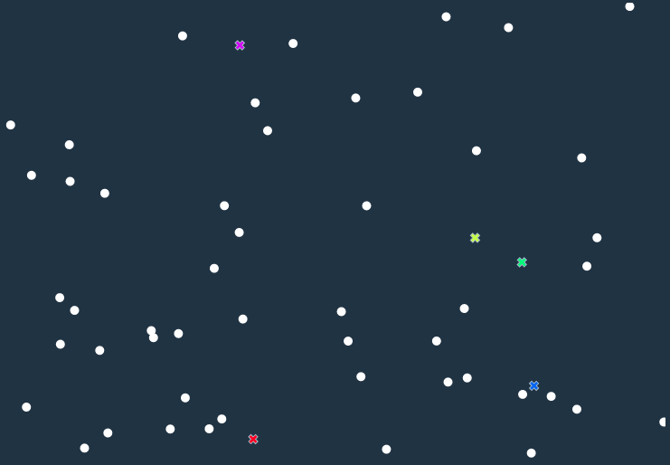
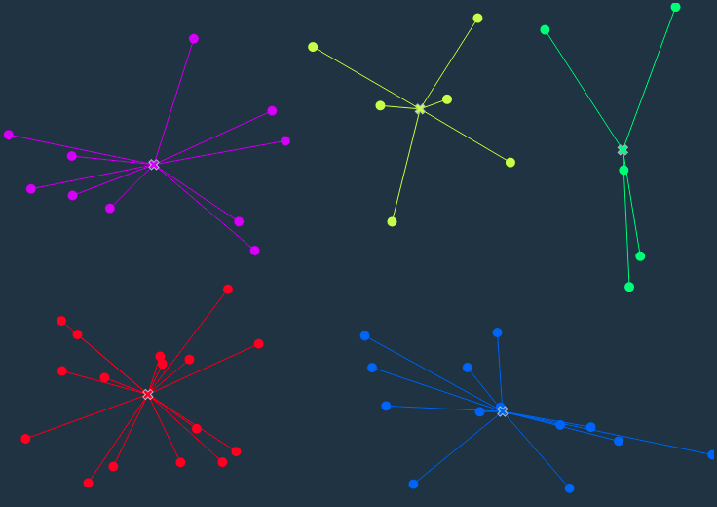
Intro
Problem
---------
Systems
Experiments
K-Means clustering
Notes:
Thuật toán phân cụm K-means là một trong những thuật toán học không giám sát cơ bản nhất trong máy học.
Mục tiêu của thuật toán là gom dữ liệu không biết nhãn thành các cụm khác nhau sao cho dữ liệu trong một cụm có các tính chất giống nhau.

Slide 6
Intro
Problem
---------
Systems
Experiments
Dữ liệu:
- Hình ảnh từ Kaggle.com
Số lượng hình ảnh:
Class | Số lượng
airplane | 727
car | 968
cat | 885
dog | 702
Class | Số lượng
fruit | 1000
motorbike | 788
person | 986
flower | 843

Slide 7
Intro
Problem
Systems
---------
Experiments
Hình bất kì
Keypoint1
descriptor1
Cluster1
Cluster2
Cluster3
….
Datasets
Keypoint2
descriptor2
K-Means
SIFT
Keypoint3
descriptor3
…
…
HISTOGRAM OF KEYPOINTS

Slide 8
Intro
Problem
Systems
Experiments
---------
Đánh giá hệ thống
Ưu điểm:
Tìm hiểu được các thuật toán xử lý ảnh như SIFT, K-Means,…
Xây dựng hệ thống truy vấn hình ảnh dựa trên các kỹ thuật đã tìm hiểu.
Hạn chế:
Độ chính xác của hệ thống chưa cao.
Hướng phát triển:
Cải thiện hệ thống để có độ chính xác cao hơn.
Xây dựng bộ dữ liệu đủ lớn cho một hệ thống tìm kiếm

Slide 9
Intro
Problem
Systems
Experiments
---------
THANKS

